Slide 1
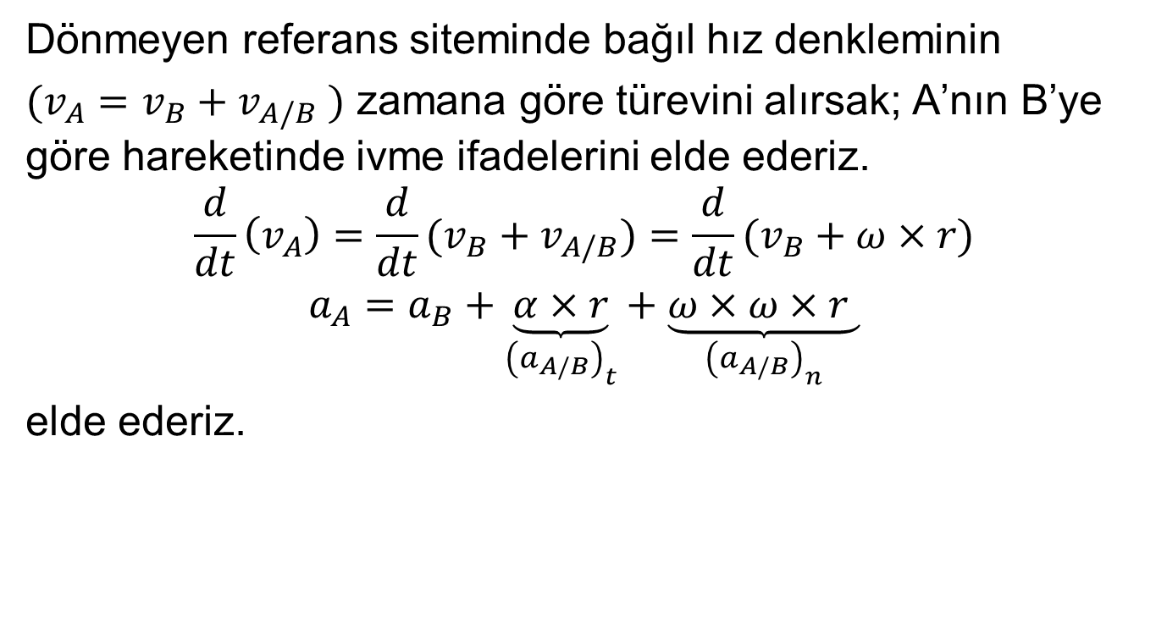
5.6 Bağıl İvme
Dönmeyen referans siteminde bağıl hız denkleminin
$(v_{A}=v_{B}+v_{A/B} )$ zamana göre türevini alırsak; A’nın B’ye göre hareketinde ivme ifadelerini elde ederiz.
$$\frac{d}{dt}\left(v_{A}\right)=\frac{d}{dt}(v_{B}+v_{A/B})=\frac{d}{dt}(v_{B}+ω×r)$$
$$a_{A}=a_{B}+\underset{{\left(a_{A/B}\right)}_{t}}{\underbrace{α×r}}+\underset{{\left(a_{A/B}\right)}_{n}}{\underbrace{ω×ω×r }}$$
elde ederiz.

Slide 2

5.6 Bağıl İvme
$${\left(a_{A/B}\right)}_{t}=αr$$
$${\left(a_{A/B}\right)}_{n}=ω^{2}r=\frac{v^{2}}{r}=vω$$

Slide 3
Örnekler
Örnek 1: r yarıçapındaki bir teker sola doğru kaymadan yuvarlanıyor. Şekilde gösterildiği anda daire merkezi O, v₀ hızı ve a₀ ivmesine sahipse A ve C noktalarının ivmelerini bulunuz.

Slide 4
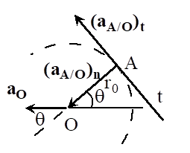
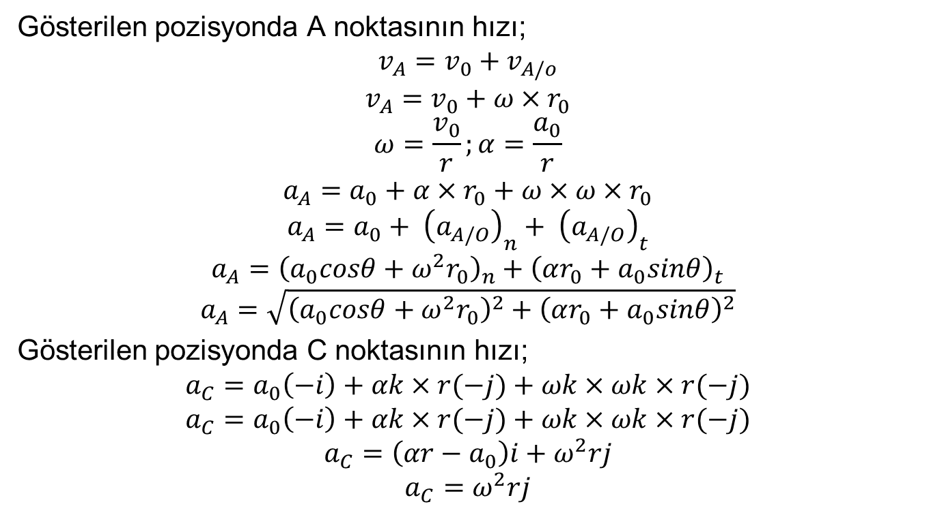
Örnekler
Gösterilen pozisyonda A noktasının hızı;
$$v_{A}=v_{0}+v_{A/o}$$
$$v_{A}=v_{0}+ω×r_{0}$$
$$ω=\frac{v_{0}}{r};α=\frac{a_{0}}{r}$$
$$a_{A}=a_{0}+α×r_{0}+ω×ω×r_{0}$$
$$a_{A}=a_{0}+ {\left(a_{A/O}\right)}_{n}+ {\left(a_{A/O}\right)}_{t}$$
$$a_{A}={\left(a_{0}cosθ+ω^{2}r_{0}\right)}_{n}+{\left(αr_{0}+a_{0}sinθ\right)}_{t}$$
$$a_{A}=\sqrt{{\left(a_{0}cosθ+ω^{2}r_{0}\right)}^{2}+{\left(αr_{0}+a_{0}sinθ\right)}^{2}}$$
Gösterilen pozisyonda C noktasının hızı;
$$a_{C}=a_{0}\left(−i\right)+αk×r(−j)+ωk×ωk×r(−j)$$
$$a_{C}=a_{0}\left(−i\right)+αk×r(−j)+ωk×ωk×r(−j)$$
$$a_{C}=\left(αr−a_{0}\right)i+ω^{2}rj$$
$$a_{C}=ω^{2}rj$$

Slide 5

Örnekler
Örnek 2: $ω_{CB}=\frac{2rad}{s}sabit; ω_{AB} = −6/7 rad/s$ ve $ω_{OA}=−3/7 rad/s$ olarak bilindiğine göre, AB ve OA kollarının açısal ivmelerini vektör cebrini kullanarak çözünüz.

Slide 6
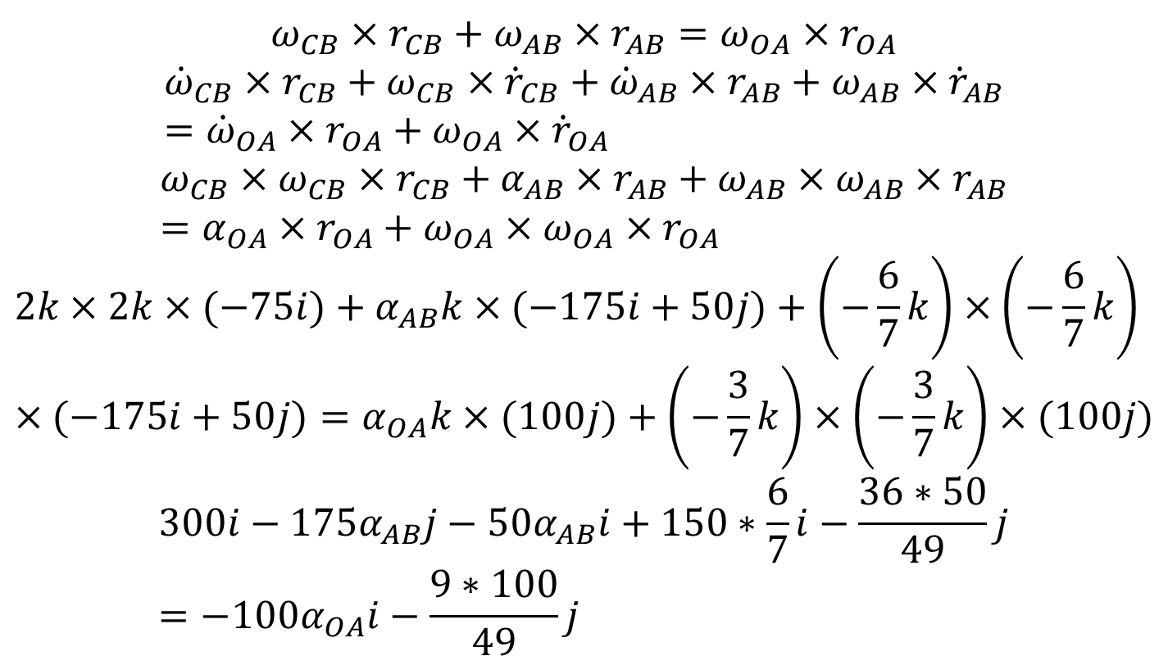
Örnekler
$$ω_{CB}×r_{CB}+ω_{AB}×r_{AB}=ω_{OA}×r_{OA}$$
$${\dot{ω}}_{CB}×r_{CB}+ω_{CB}×{\dot{r}}_{CB}+{\dot{ω}}_{AB}×r_{AB}+ω_{AB}×{\dot{r}}_{AB}={\dot{ω}}_{OA}×r_{OA}+ω_{OA}×{\dot{r}}_{OA}$$
$$ω_{CB}×ω_{CB}×r_{CB}+α_{AB}×r_{AB}+ω_{AB}×ω_{AB}×r_{AB}=α_{OA}×r_{OA}+ω_{OA}×ω_{OA}×r_{OA}$$
$$2k×2k×(−75i)+α_{AB}k×(−175i+50j)+\left(−\frac{6}{7}k\right)×\left(−\frac{6}{7}k\right)×(−175i+50j)=α_{OA}k×(100j)+\left(−\frac{3}{7}k\right)×\left(−\frac{3}{7}k\right)×(100j)$$
$$300i−175α_{AB}j−50α_{AB}i+150∗\frac{6}{7}i−\frac{36∗50}{49}j={−100α}_{OA}i−\frac{9∗100}{49}j$$

Slide 7
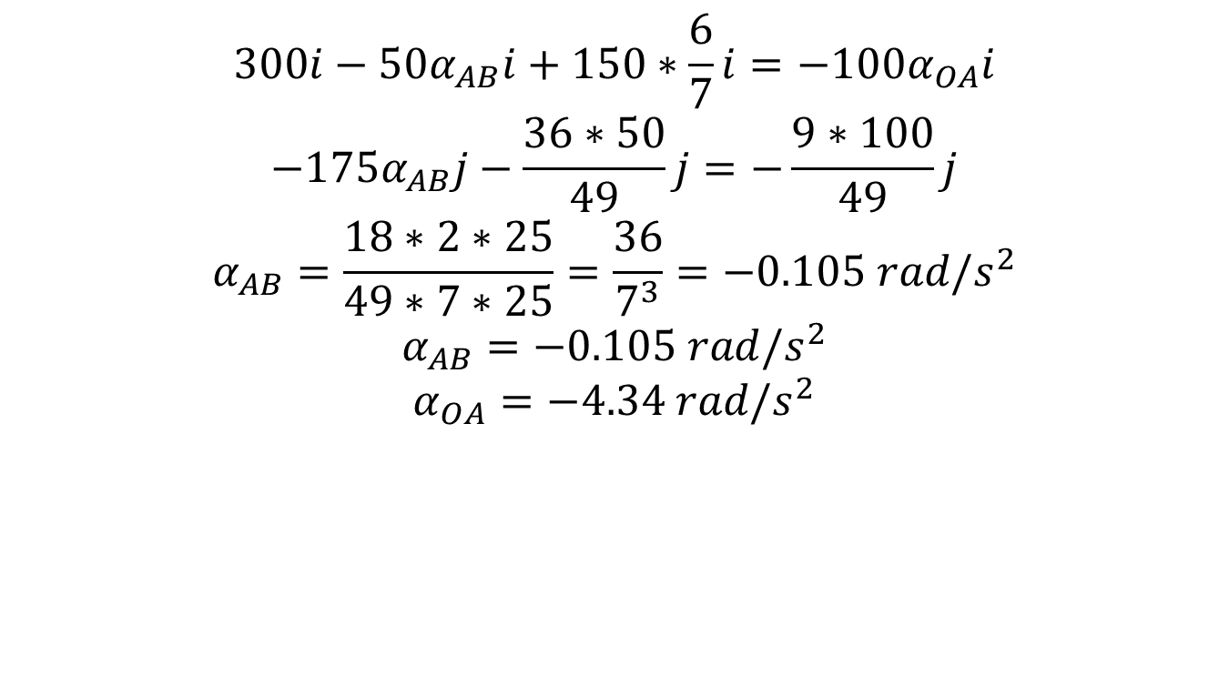
Örnekler
$$300i−50α_{AB}i+150∗\frac{6}{7}i={−100α}_{OA}i$$
$$−175α_{AB}j−\frac{36∗50}{49}j=−\frac{9∗100}{49}j$$
$$α_{AB}=\frac{18∗2∗25}{49∗7∗25}=\frac{36}{7^{3}}=−0.105 rad/s^{2}$$
$$α_{AB}=−0.105 rad/s^{2}$$
$$α_{OA}=−4.34 rad/s^{2}$$

Slide 8
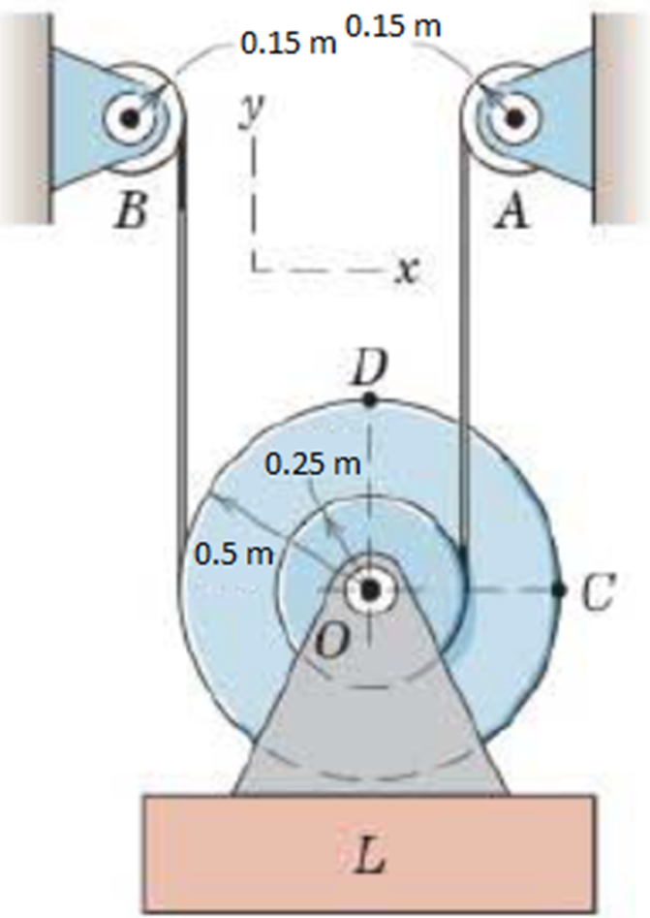
Örnekler
Örnek 3: L yükü yandaki makara sistemiyle aşağı indirilmektedir. A makarası STY’de 4 rad/s hızla dönmekte ve hızı her saniye 4rad/s azalmaktadır. Eş zamanlı olarak B makarası SY’de 6 rad/s hızla dönmekte ve hızı her saniye 2 rad/s artmaktadır. C, D noktalarının ve L yükünün ivmesini hesaplayınız.

Slide 9
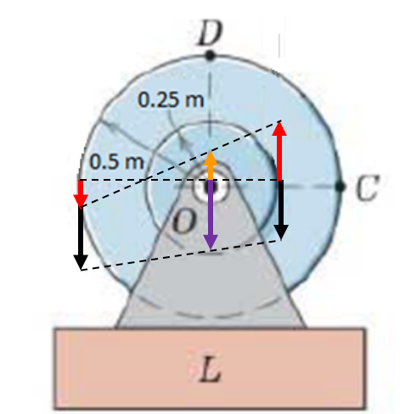
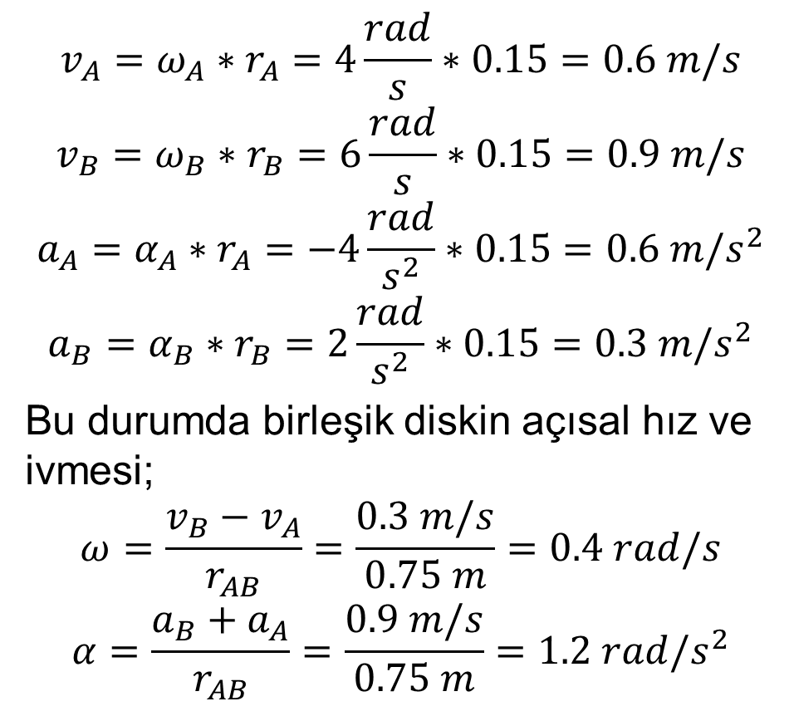
Örnekler
$$v_{A}=ω_{A}∗r_{A}=4\frac{rad}{s}∗0.15=0.6 m/s$$
$$v_{B}=ω_{B}∗r_{B}=6\frac{rad}{s}∗0.15=0.9 m/s$$
$$a_{A}=α_{A}∗r_{A}=−4\frac{rad}{s^{2}}∗0.15=0.6 m/s^{2}$$
$$a_{B}=α_{B}∗r_{B}=2\frac{rad}{s^{2}}∗0.15=0.3 m/s^{2}$$
Bu durumda birleşik diskin açısal hız ve ivmesi;
$$ω=\frac{v_{B}−v_{A}}{r_{AB}}=\frac{0.3 m/s}{0.75 m}=0.4 rad/s$$
$$α=\frac{a_{B}+a_{A}}{r_{AB}}=\frac{0.9 m/s}{0.75 m}=1.2 rad/s^{2}$$

Slide 10
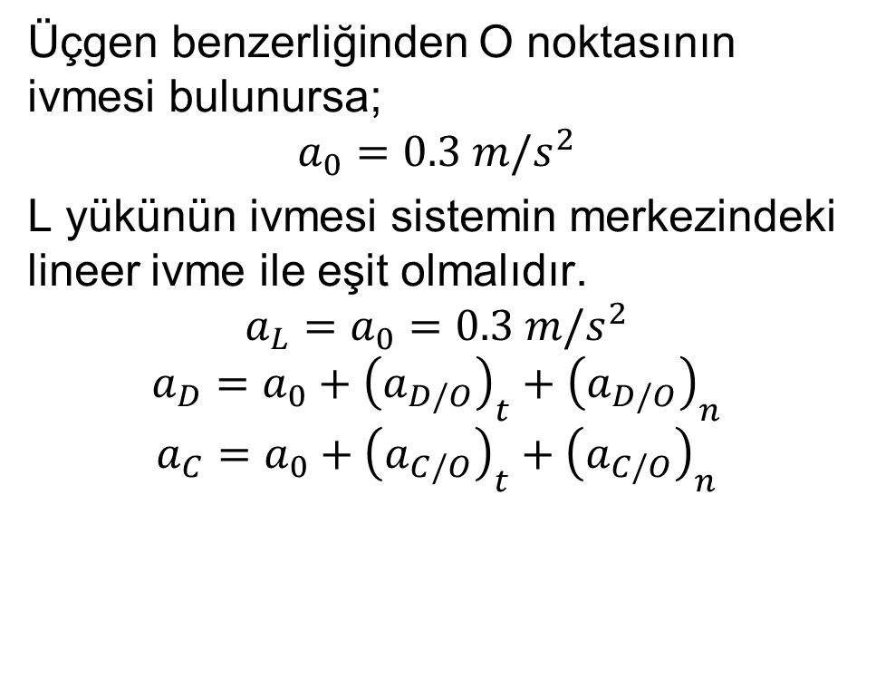
Örnekler
Üçgen benzerliğinden O noktasının ivmesi bulunursa;
$$a_{0}=0.3 m/s^{2}$$
L yükünün ivmesi sistemin merkezindeki lineer ivme ile eşit olmalıdır.
$$a_{L}=a_{0}=0.3 m/s^{2}$$
$$a_{D}=a_{0}+{\left(a_{D/O}\right)}_{t}+{\left(a_{D/O}\right)}_{n}$$
$$a_{C}=a_{0}+{\left(a_{C/O}\right)}_{t}+{\left(a_{C/O}\right)}_{n}$$

Slide 11
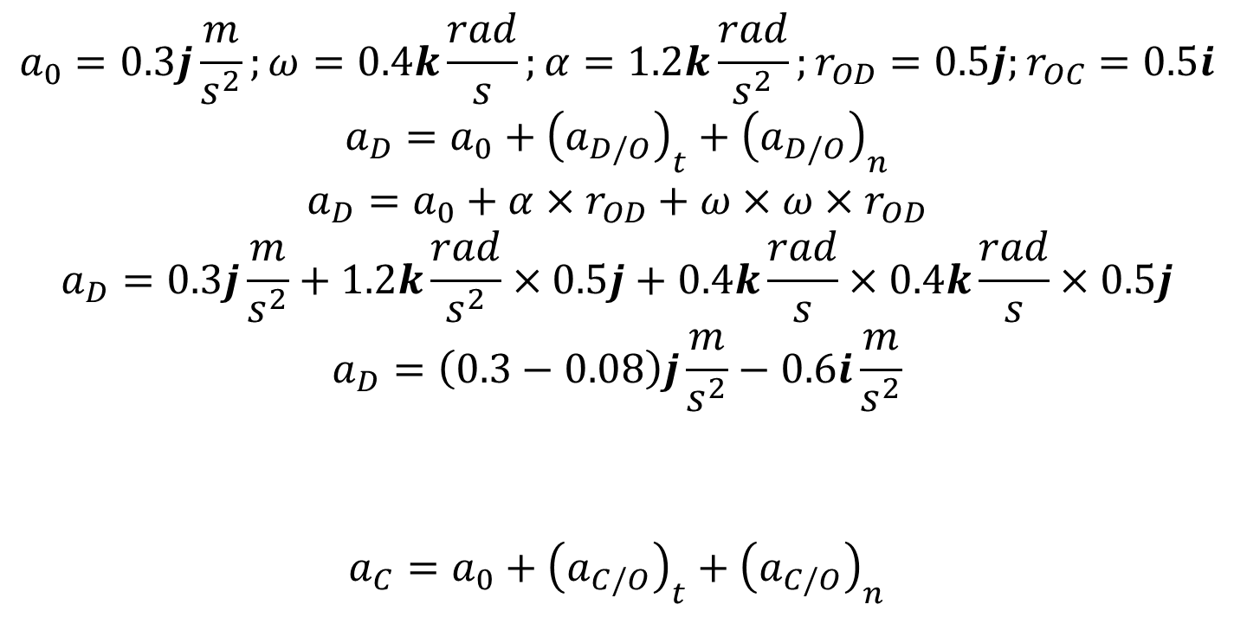
Örnekler
$$a_{0}=0.3j\frac{m}{s^{2}};ω=0.4k\frac{rad}{s};α=1.2k\frac{rad}{s^{2}};r_{OD}=0.5j;r_{OC}=0.5i$$
$$a_{D}=a_{0}+{\left(a_{D/O}\right)}_{t}+{\left(a_{D/O}\right)}_{n}$$
$$a_{D}=a_{0}+α×r_{OD}+ω×ω×r_{OD}$$
$$a_{D}=0.3j\frac{m}{s^{2}}+1.2k\frac{rad}{s^{2}}×0.5j+0.4k\frac{rad}{s}×0.4k\frac{rad}{s}×0.5j$$
$$a_{D}=\left(0.3−0.08\right)j\frac{m}{s^{2}}−0.6i\frac{m}{s^{2}}$$
$$a_{C}=a_{0}+{\left(a_{C/O}\right)}_{t}+{\left(a_{C/O}\right)}_{n}$$

Slide 12
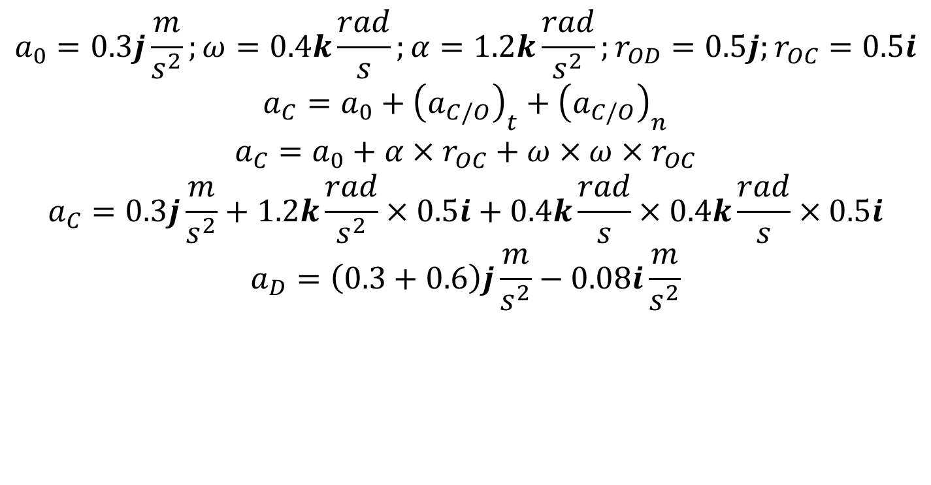
Örnekler
$$a_{0}=0.3j\frac{m}{s^{2}};ω=0.4k\frac{rad}{s};α=1.2k\frac{rad}{s^{2}};r_{OD}=0.5j;r_{OC}=0.5i$$
$$a_{C}=a_{0}+{\left(a_{C/O}\right)}_{t}+{\left(a_{C/O}\right)}_{n}$$
$$a_{C}=a_{0}+α×r_{OC}+ω×ω×r_{OC}$$
$$a_{C}=0.3j\frac{m}{s^{2}}+1.2k\frac{rad}{s^{2}}×0.5i+0.4k\frac{rad}{s}×0.4k\frac{rad}{s}×0.5i$$
$$a_{D}=\left(0.3+0.6\right)j\frac{m}{s^{2}}−0.08i\frac{m}{s^{2}}$$

Slide 13
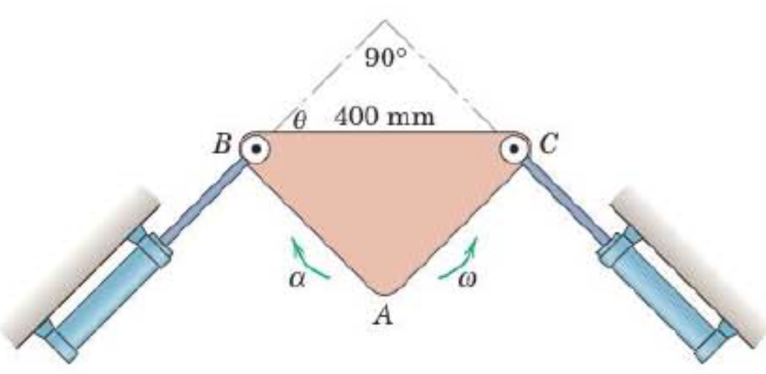
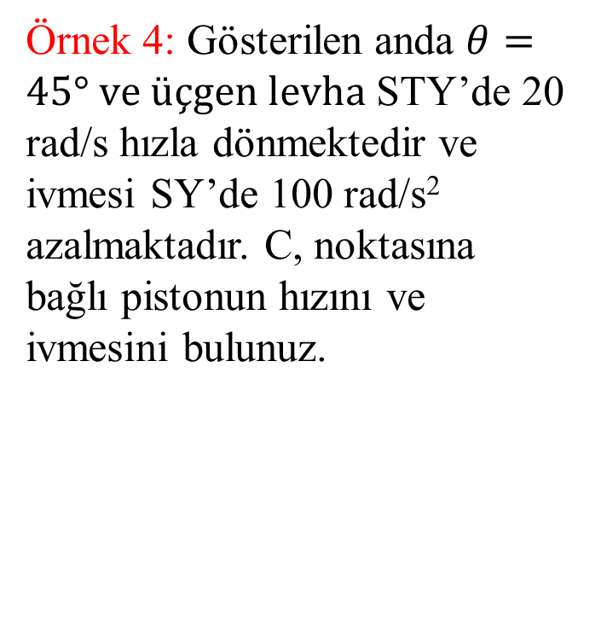
Örnekler
Örnek 4: Gösterilen anda $θ=45° ve üçgen levha$ STY’de 20 rad/s hızla dönmektedir ve ivmesi SY’de 100 rad/s² azalmaktadır. C, noktasına bağlı pistonun hızını ve ivmesini bulunuz.

Slide 14
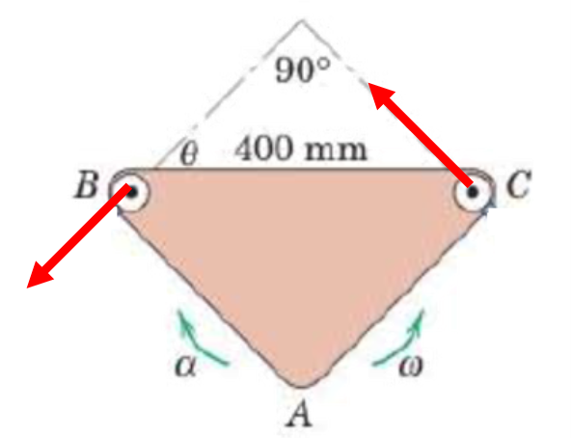
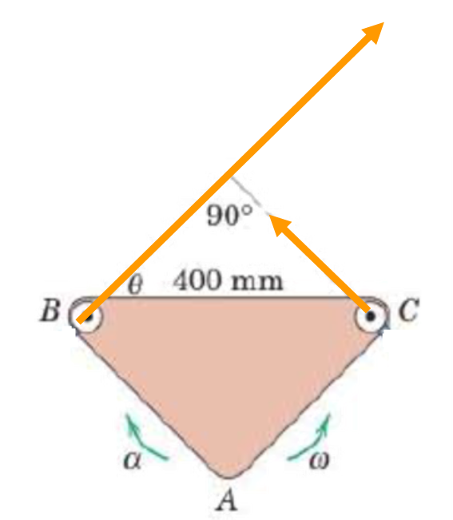
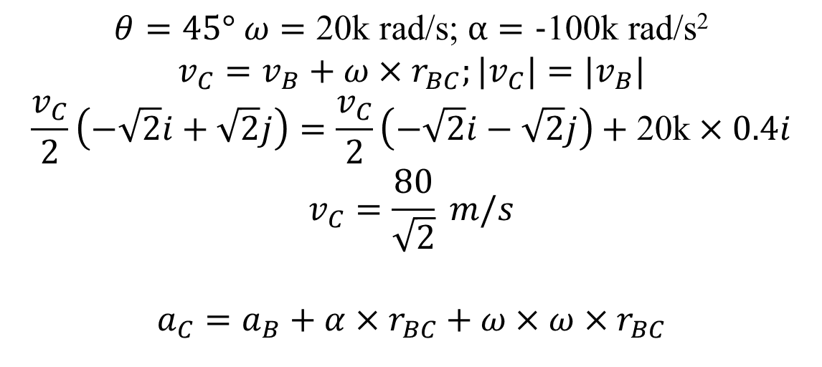
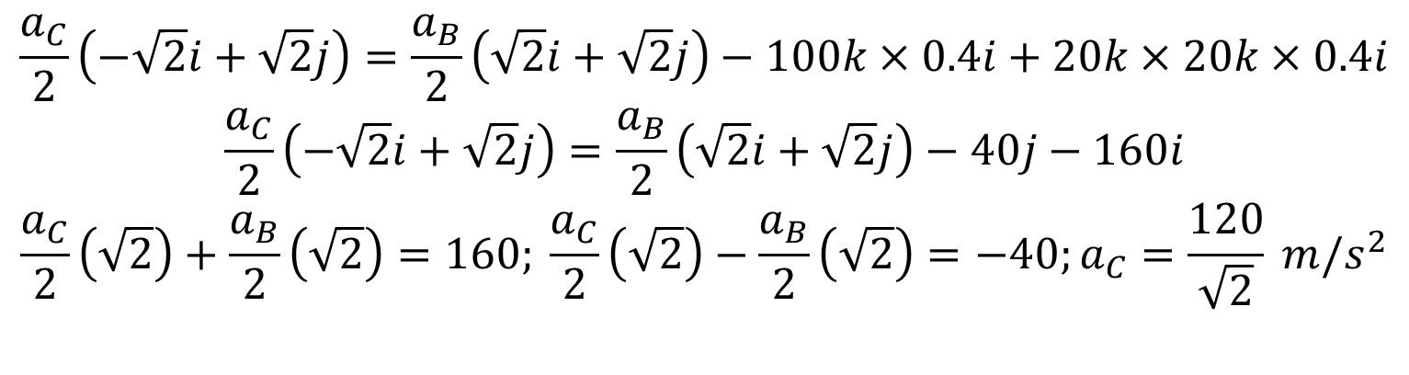
Örnekler
$$θ=45° ω=\text{20}\text{k} \text{rad}\text{/}\text{s}\text{; }α=\text{−}\text{100}\text{k} \text{rad}\text{/}\text{s}\text{2}$$
$$v_{C}=v_{B}+ω×r_{BC};{|v}_{C}|=|v_{B}|$$
$$\frac{v_{C}}{2}\left(−\sqrt{2}i+\sqrt{2}j\right)=\frac{v_{C}}{2}\left(−\sqrt{2}i−\sqrt{2}j\right)+\text{20}\text{k}×0.4i$$
$$v_{C}=\frac{80}{\sqrt{2}} m/s$$
$$a_{C}=a_{B}+α×r_{BC}+ω×ω×r_{BC}$$
$$\frac{a_{C}}{2}\left(−\sqrt{2}i+\sqrt{2}j\right)=\frac{a_{B}}{2}\left(\sqrt{2}i+\sqrt{2}j\right)−100k×0.4i+20k×20k×0.4i$$
$$\frac{a_{C}}{2}\left(−\sqrt{2}i+\sqrt{2}j\right)=\frac{a_{B}}{2}\left(\sqrt{2}i+\sqrt{2}j\right)−40j−160i$$
$$\frac{a_{C}}{2}\left(\sqrt{2}\right)+\frac{a_{B}}{2}\left(\sqrt{2}\right)=160; \frac{a_{C}}{2}\left(\sqrt{2}\right)−\frac{a_{B}}{2}\left(\sqrt{2}\right)=−40;a_{C}=\frac{120}{\sqrt{2}} m/s^{2}$$

Slide 15
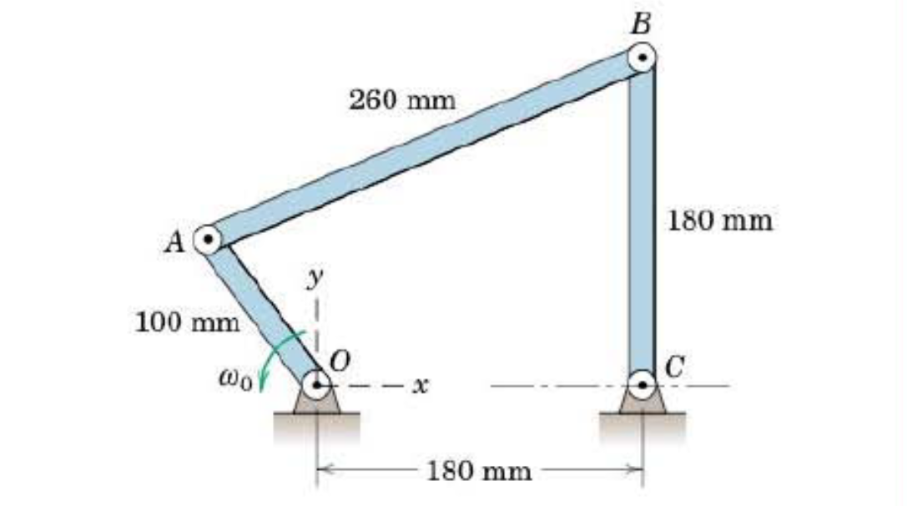

Örnekler
Örnek 5: Daha önce hız analizi yapılan aşağıdaki dört çubuk mekanizmasının açısal ivmelerini vektörel işlemlerle bulunuz.
$ω_{0}=10 rad/s$ sabit olarak verildiğinde; $ω_{BC}=5.83k$; $ω_{AB}=2.5k$ olarak bulunmuştu.

Slide 16
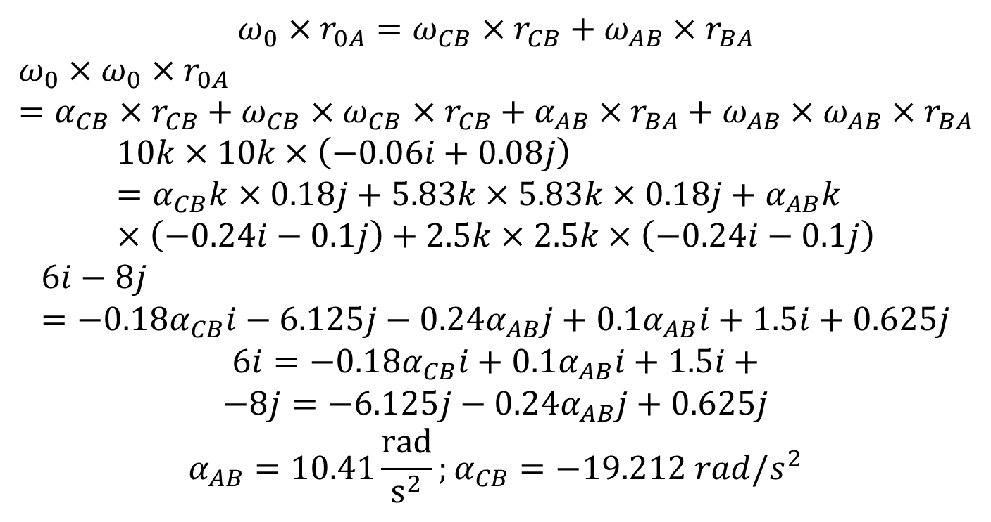
Örnekler
$$ω_{0}×r_{0A}=ω_{CB}×r_{CB}+ω_{AB}×r_{BA}$$
$$ω_{0}×ω_{0}×r_{0A}=α_{CB}×r_{CB}+ω_{CB}×ω_{CB}×r_{CB}+α_{AB}×r_{BA}+ω_{AB}×ω_{AB}×r_{BA}$$
$$10k×10k×\left(−0.06i+0.08j\right)=α_{CB}k×0.18j+5.83k×5.83k×0.18j+α_{AB}k×\left(−0.24i−0.1j\right)+2.5k×2.5k×\left(−0.24i−0.1j\right)$$
$$6i−8j=−0.18α_{CB}i−6.125j−0.24α_{AB}j+0.1α_{AB}i+1.5i+0.625j$$
$$6i=−0.18α_{CB}i+0.1α_{AB}i+1.5i+$$
$$−8j=−6.125j−0.24α_{AB}j+0.625j$$
$$α_{AB}=10.41\frac{rad}{s^{2}};α_{CB}=−19.212 rad/s^{2}$$

Slide 17
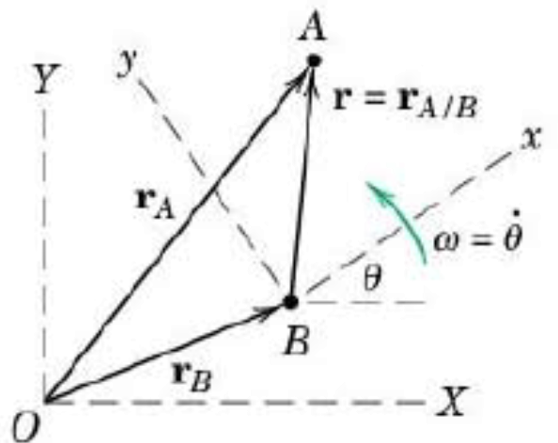
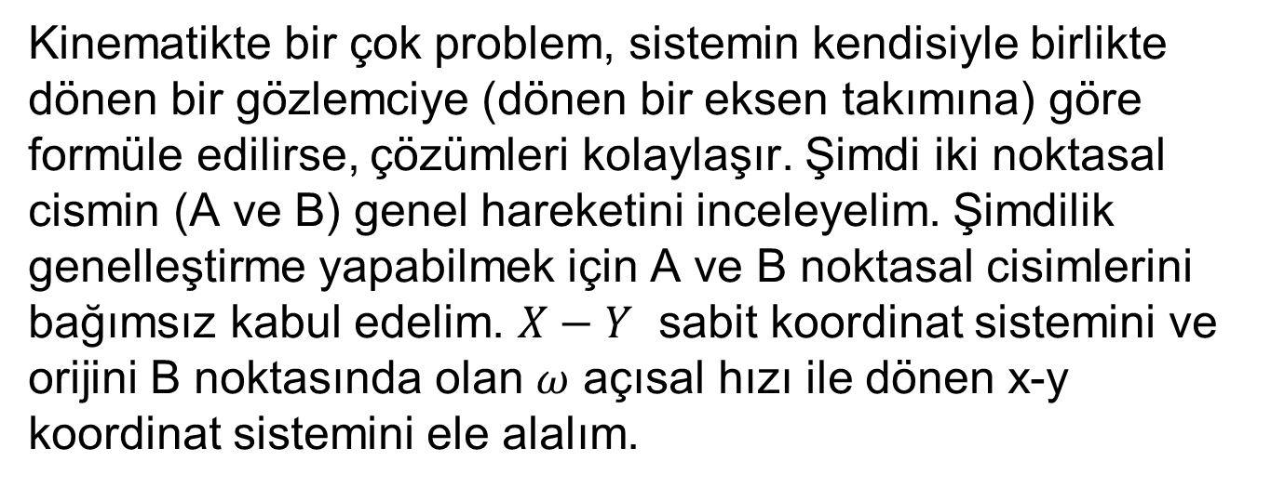
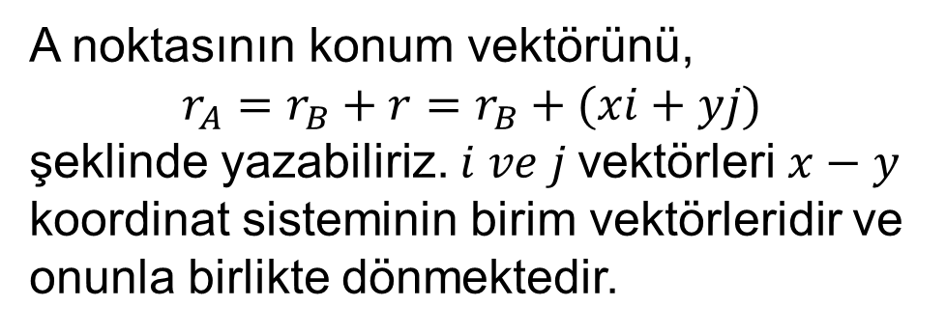
Dönen Eksen Takımlarına Göre Hareket
Kinematikte bir çok problem, sistemin kendisiyle birlikte dönen bir gözlemciye (dönen bir eksen takımına) göre formüle edilirse, çözümleri kolaylaşır. Şimdi iki noktasal cismin (A ve B) genel hareketini inceleyelim. Şimdilik genelleştirme yapabilmek için A ve B noktasal cisimlerini bağımsız kabul edelim. $X−Y$ sabit koordinat sistemini ve orijini B noktasında olan $ω$ açısal hızı ile dönen x-y koordinat sistemini ele alalım.
A noktasının konum vektörünü,
$$r_{A}=r_{B}+r=r_{B}+(xi+yj)$$
şeklinde yazabiliriz. $i ve j$vektörleri $x−y$ koordinat sisteminin birim vektörleridir ve onunla birlikte dönmektedir.

Slide 18
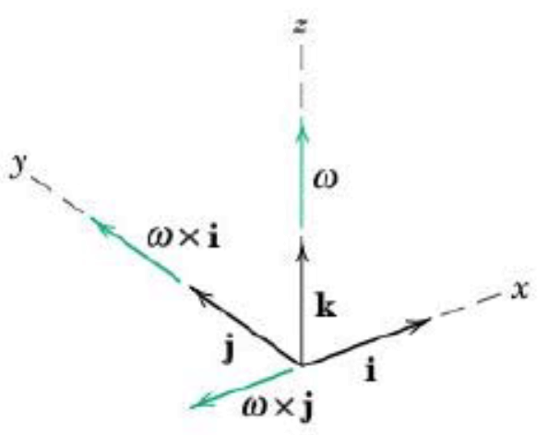
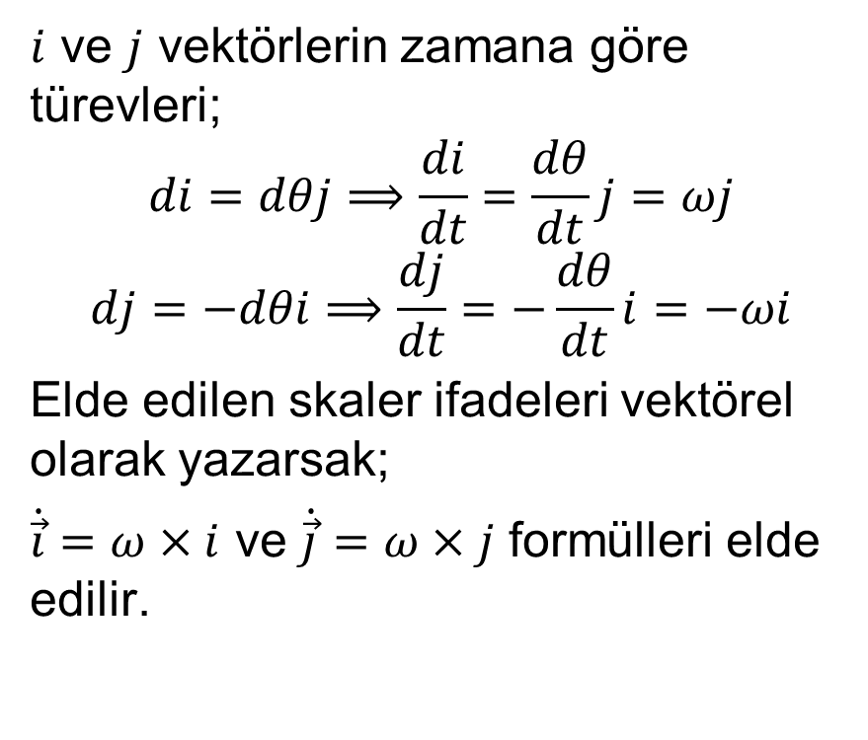
Dönen Eksen Takımlarına Göre Hareket
$i$ ve $j$ vektörlerin zamana göre türevleri;
$$di=dθj⟹\frac{di}{dt}=\frac{dθ}{dt}j=ωj$$
$$dj=−dθi⟹\frac{dj}{dt}=−\frac{dθ}{dt}i=−ωi$$
Elde edilen skaler ifadeleri vektörel olarak yazarsak;
$\dot{\vec{i}}=ω×i$ ve $\dot{\vec{j}}=ω×j$ formülleri elde edilir.

Slide 19
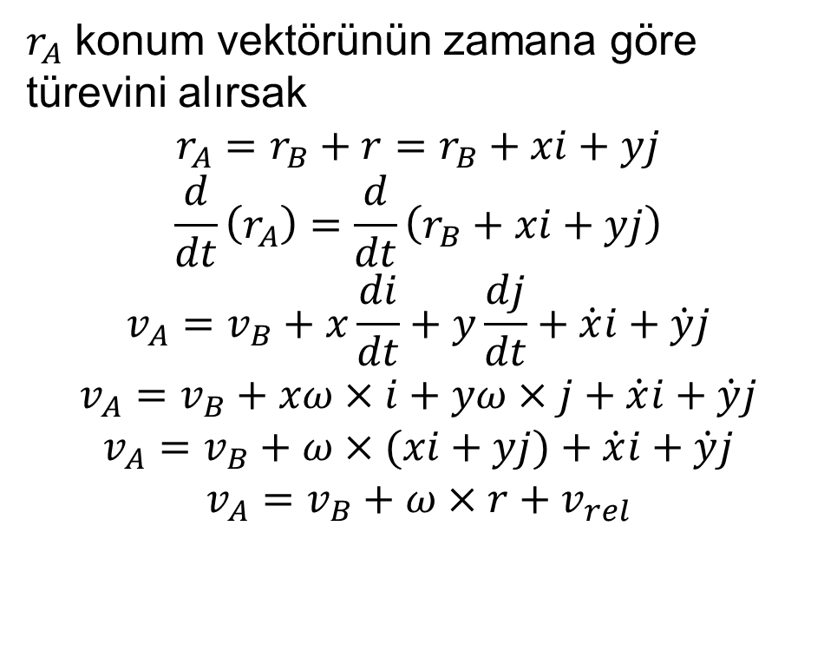
Dönen Eksen Takımlarına Göre Hareket
Bağıl hız
$r_{A}$ konum vektörünün zamana göre türevini alırsak
$$r_{A}=r_{B}+r=r_{B}+xi+yj$$
$$\frac{d}{dt}\left(r_{A}\right)=\frac{d}{dt}\left(r_{B}+xi+yj\right)$$
$$v_{A}=v_{B}+x\frac{di}{dt}+y\frac{dj}{dt}+\dot{x}i+\dot{y}j$$
$$v_{A}=v_{B}+xω×i+yω×j+\dot{x}i+\dot{y}j$$
$$v_{A}=v_{B}+ω×(xi+yj)+\dot{x}i+\dot{y}j$$
$$v_{A}=v_{B}+ω×r+v_{rel}$$

Slide 20

Dönen Eksen Takımlarına Göre Hareket
Bağıl hız
$$v_{A}=v_{B}+ω×r+v_{rel}$$
$$v_{A}=\underset{ }{\underbrace{v_{B}+v_{P/B}}}+v_{A/P}$$
$$v_{A}= \underset{ }{\underbrace{{ v}_{P} + v_{A/P}}}$$
$$v_{A}=v_{B} +v_{A/B}$$

Slide 21
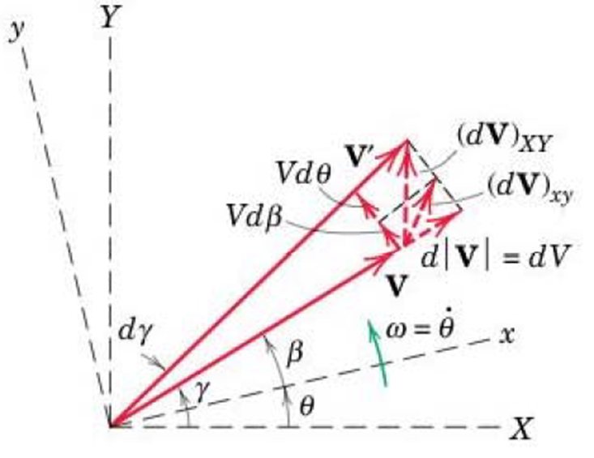
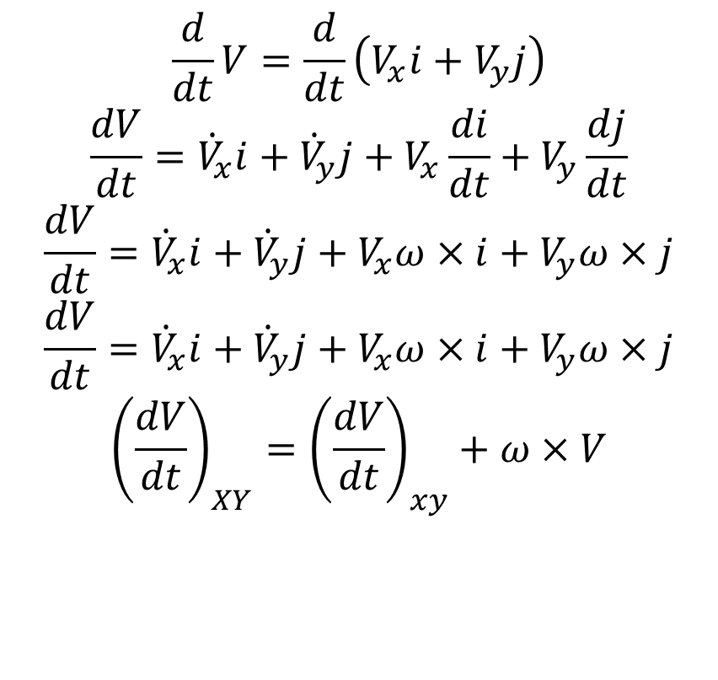
Dönen Eksen Takımlarına Göre Hareket
Zamana göre türevin dönüşümü:
$$\frac{d}{dt}V=\frac{d}{dt}\left(V_{x}i+V_{y}j\right)$$
$$\frac{dV}{dt}={\dot{V}}_{x}i+{\dot{V}}_{y}j+V_{x}\frac{di}{dt}+V_{y}\frac{dj}{dt}$$
$$\frac{dV}{dt}={\dot{V}}_{x}i+{\dot{V}}_{y}j+V_{x}ω×i+V_{y}ω×j$$
$$\frac{dV}{dt}={\dot{V}}_{x}i+{\dot{V}}_{y}j+V_{x}ω×i+V_{y}ω×j$$
$${\left(\frac{dV}{dt}\right)}_{XY}={\left(\frac{dV}{dt}\right)}_{xy}+ω×V$$

Slide 22
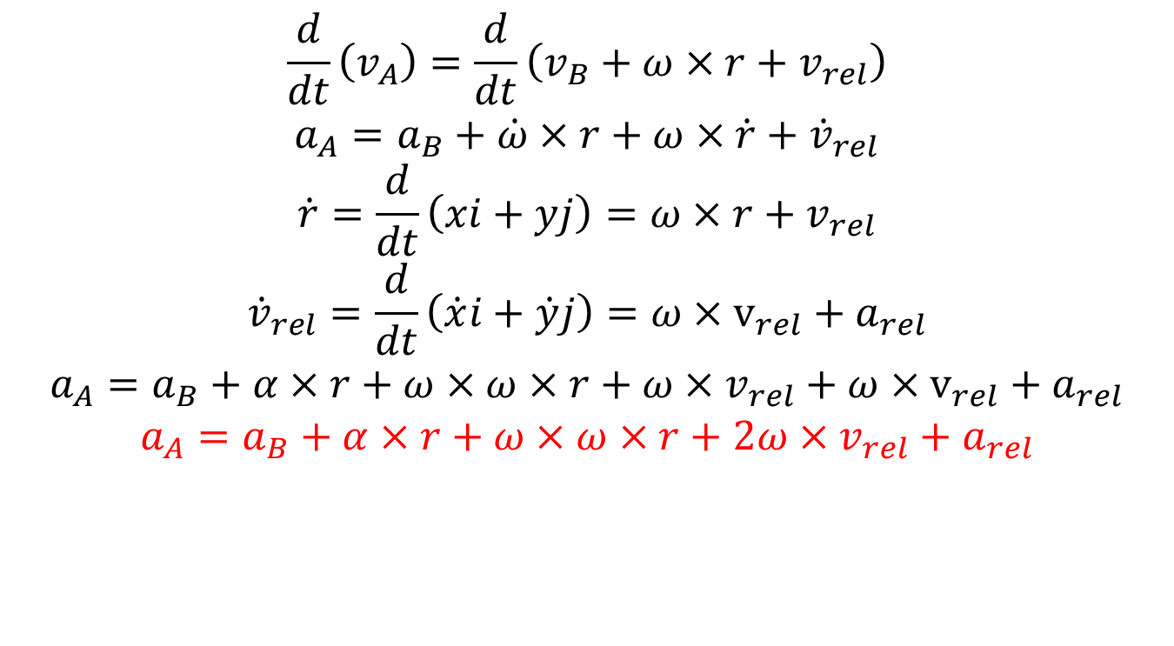
Dönen Eksen Takımlarına Göre Hareket
Bağıl İvme
$$\frac{d}{dt}\left(v_{A}\right)=\frac{d}{dt}\left(v_{B}+ω×r+v_{rel}\right)$$
$$a_{A}=a_{B}+\dot{ω}×r+ω×\dot{r}+{\dot{v}}_{rel}$$
$$\dot{r}=\frac{d}{dt}\left(xi+yj\right)=ω×r+v_{rel}$$
$${\dot{v}}_{rel}=\frac{d}{dt}\left(\dot{x}i+\dot{y}j\right)=ω×v_{rel}+a_{rel}$$
$$a_{A}=a_{B}+α×r+ω×ω×r+ω×v_{rel}+ω×v_{rel}+a_{rel}$$
$$a_{A}=a_{B}+α×r+ω×ω×r+2ω×v_{rel}+a_{rel}$$

Slide 23
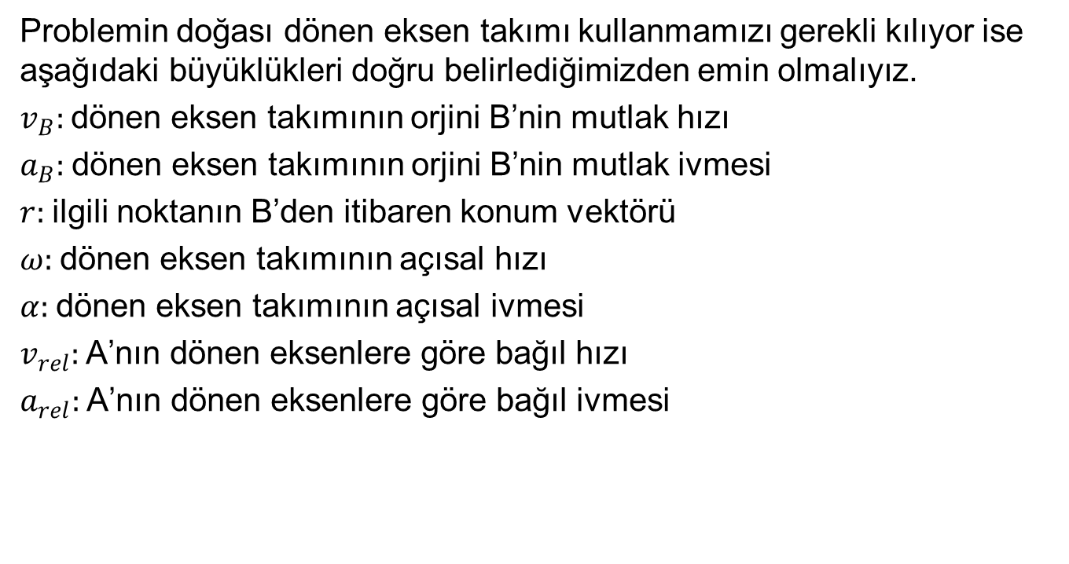
Dönen Eksen Takımlarına Göre Hareket
Bağıl İvme
$$a_{A}=a_{B}+α×r+ω×ω×r+2ω×v_{rel}+a_{rel}$$
Problemin doğası dönen eksen takımı kullanmamızı gerekli kılıyor ise aşağıdaki büyüklükleri doğru belirlediğimizden emin olmalıyız.
$v_{B}:$dönen eksen takımının orjini B’nin mutlak hızı
$a_{B}:$dönen eksen takımının orjini B’nin mutlak ivmesi
$r:$ilgili noktanın B’den itibaren konum vektörü
$ω:$dönen eksen takımının açısal hızı
$α:$dönen eksen takımının açısal ivmesi
$v_{rel}:$A’nın dönen eksenlere göre bağıl hızı
$a_{rel}:$A’nın dönen eksenlere göre bağıl ivmesi

Slide 24
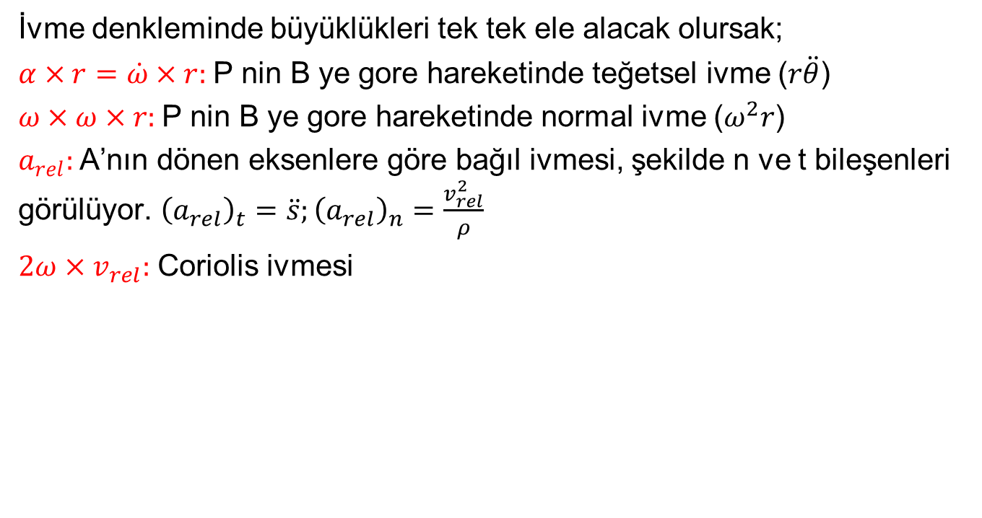
Dönen Eksen Takımlarına Göre Hareket
Bağıl İvme
$$a_{A}=a_{B}+α×r+ω×ω×r+2ω×v_{rel}+a_{rel}$$
İvme denkleminde büyüklükleri tek tek ele alacak olursak;
$α×r=\dot{ω}×r:$P nin B ye gore hareketinde teğetsel ivme ($r\ddot{θ}$)
$ω×ω×r:$P nin B ye gore hareketinde normal ivme ($ω^{2}r$)
$a_{rel}:$A’nın dönen eksenlere göre bağıl ivmesi, şekilde n ve t bileşenleri görülüyor. ${\left(a_{rel}\right)}_{t}=\ddot{s};{\left(a_{rel}\right)}_{n}=\frac{v_{rel}^{2}}{ρ}$
$2ω×v_{rel}:$ Coriolis ivmesi

Slide 25
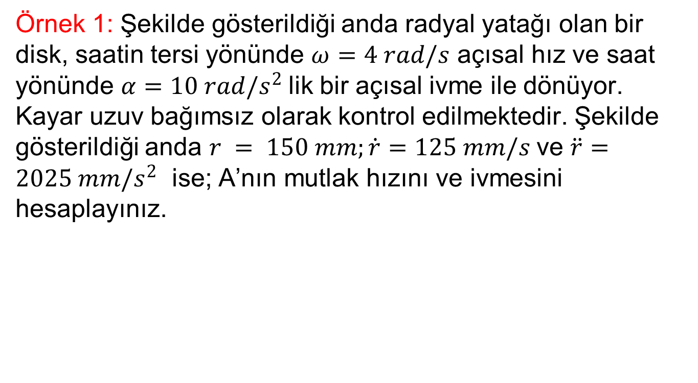
Örnekler
Örnek 1: Şekilde gösterildiği anda radyal yatağı olan bir disk, saatin tersi yönünde $ω=4 rad/s$ açısal hız ve saat yönünde $α=10 rad/s^{2}$lik bir açısal ivme ile dönüyor. Kayar uzuv bağımsız olarak kontrol edilmektedir. Şekilde gösterildiği anda $r = 150 mm;\dot{r}=125 mm/s$ve $\ddot{r}=2025 mm/s^{2}$ ise; A’nın mutlak hızını ve ivmesini hesaplayınız.

Slide 26
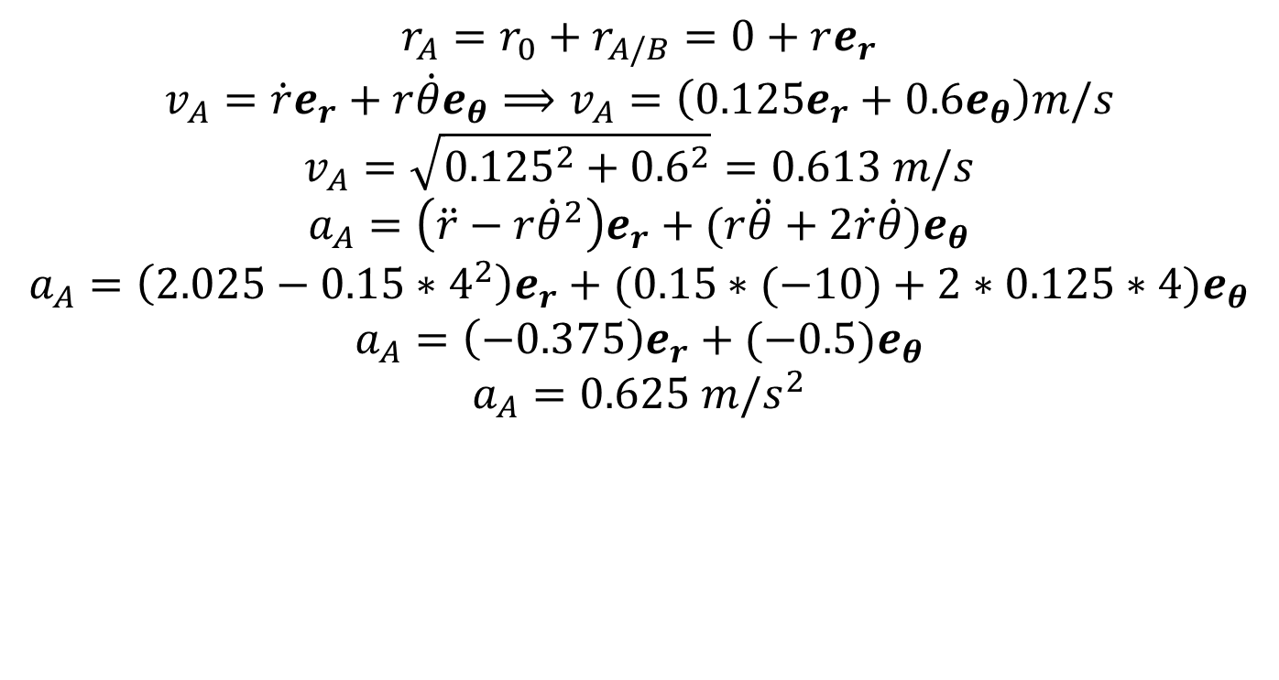
Örnekler
$$r_{A}=r_{0}+r_{A/B}=0+re_{r}$$
$$v_{A}=\dot{r}e_{r}+r\dot{θ}e_{θ}⟹v_{A}=\left(0.125e_{r}+0.6e_{θ}\right)m/s$$
$$v_{A}=\sqrt{{0.125}^{2}+{0.6}^{2}}=0.613 m/s$$
$$a_{A}=\left(\ddot{r}−r{\dot{θ}}^{2}\right)e_{r}+(r\ddot{θ}+2\dot{r}\dot{θ})e_{θ}$$
$$a_{A}=\left(2.025−0.15∗4^{2}\right)e_{r}+(0.15∗(−10)+2∗0.125∗4)e_{θ}$$
$$a_{A}=\left(−0.375\right)e_{r}+(−0.5)e_{θ}$$
$$a_{A}=0.625 m/s^{2}$$

Slide 27
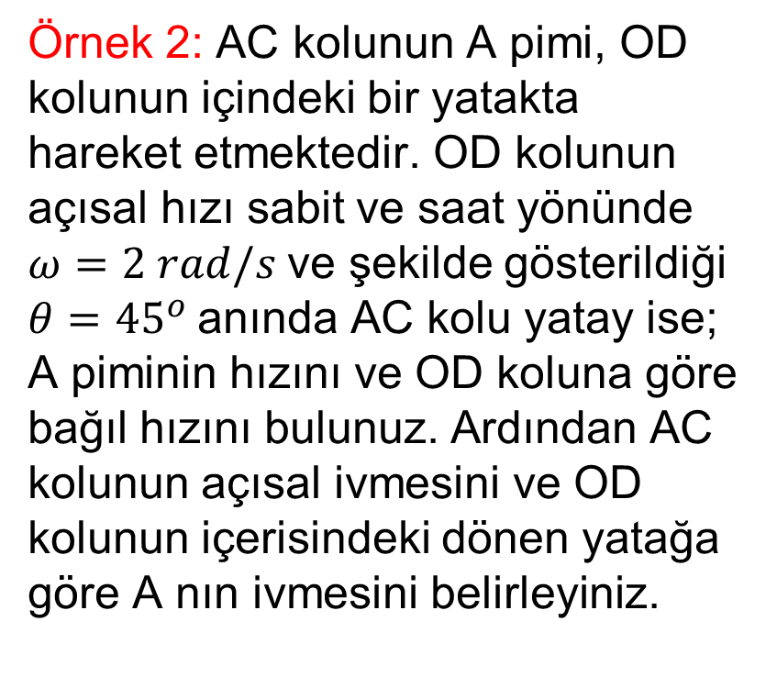
Örnekler
Örnek 2: AC kolunun A pimi, OD kolunun içindeki bir yatakta hareket etmektedir. OD kolunun açısal hızı sabit ve saat yönünde $ω=2 rad/s$ve şekilde gösterildiği $θ={45}^{o}$anında AC kolu yatay ise; A piminin hızını ve OD koluna göre bağıl hızını bulunuz. Ardından AC kolunun açısal ivmesini ve OD kolunun içerisindeki dönen yatağa göre A nın ivmesini belirleyiniz.

Slide 28
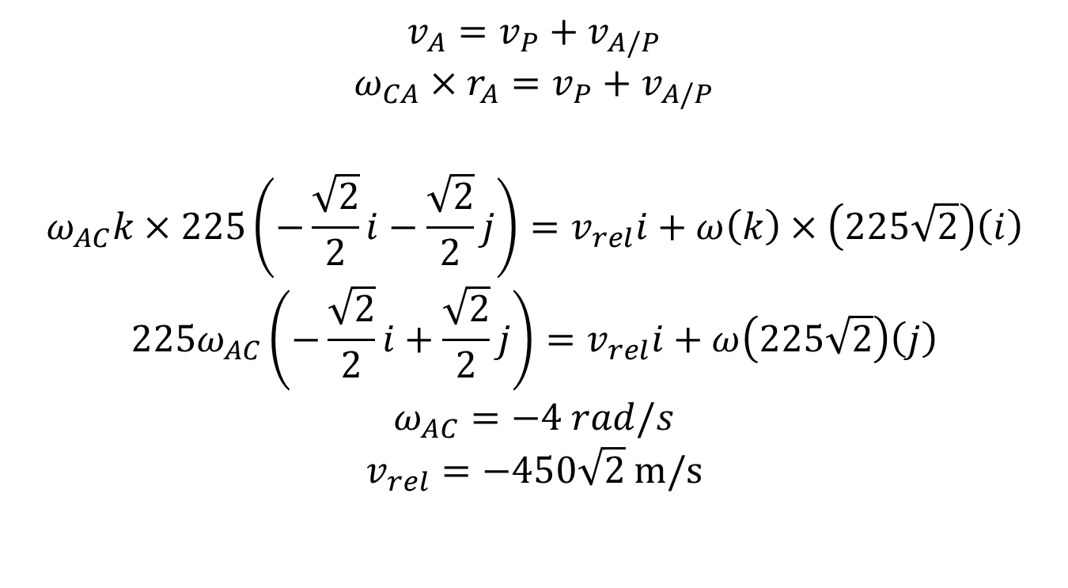
Örnekler
$$v_{A}=v_{P}+v_{A/P}$$
$$ω_{CA}×r_{A}=v_{P}+v_{A/P}$$
$$ω_{AC}k×225\left(−\frac{\sqrt{2}}{2}i−\frac{\sqrt{2}}{2}j\right)=v_{rel}i+ω\left(k\right)×\left(225\sqrt{2}\right)\left(i\right)$$
$$225ω_{AC}\left(−\frac{\sqrt{2}}{2}i+\frac{\sqrt{2}}{2}j\right)=v_{rel}i+ω\left(225\sqrt{2}\right)\left(j\right)$$
$$ω_{AC}=−4 rad/s$$
$$v_{rel}=−450\sqrt{2} m/s$$

Slide 29
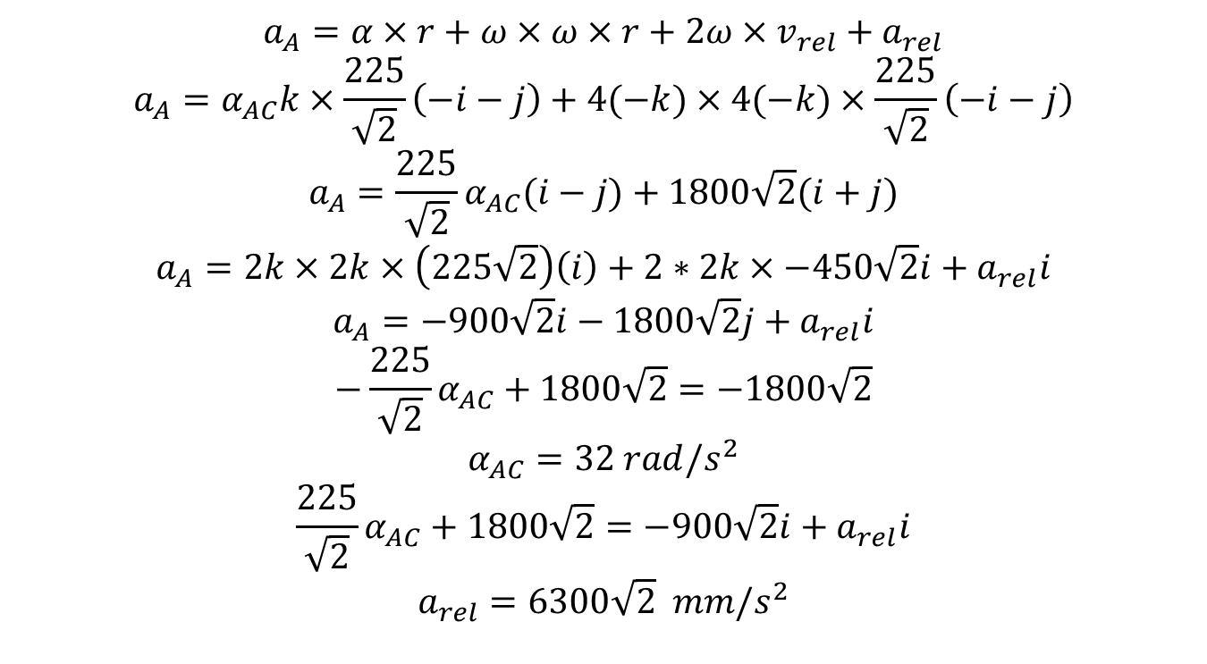
Örnekler
$$a_{A}=α×r+ω×ω×r+2ω×v_{rel}+a_{rel}$$
$$a_{A}=α_{AC}k×\frac{225}{\sqrt{2}}\left(−i−j\right)+4(−k)×4(−k)×\frac{225}{\sqrt{2}}\left(−i−j\right)$$
$$a_{A}=\frac{225}{\sqrt{2}}α_{AC}(i−j)+1800\sqrt{2}(i+j)$$
$$a_{A}=2k×2k×\left(225\sqrt{2}\right)\left(i\right)+2∗2k×−450\sqrt{2}i+a_{rel}i$$
$$a_{A}=−900\sqrt{2}i−1800\sqrt{2}j+a_{rel}i$$
$$−\frac{225}{\sqrt{2}}α_{AC}+1800\sqrt{2}=−1800\sqrt{2}$$
$$α_{AC}=32 rad/s^{2}$$
$$\frac{225}{\sqrt{2}}α_{AC}+1800\sqrt{2}=−900\sqrt{2}i+a_{rel}i$$
$$a_{rel}=6300\sqrt{2} mm/s^{2}$$

Slide 30
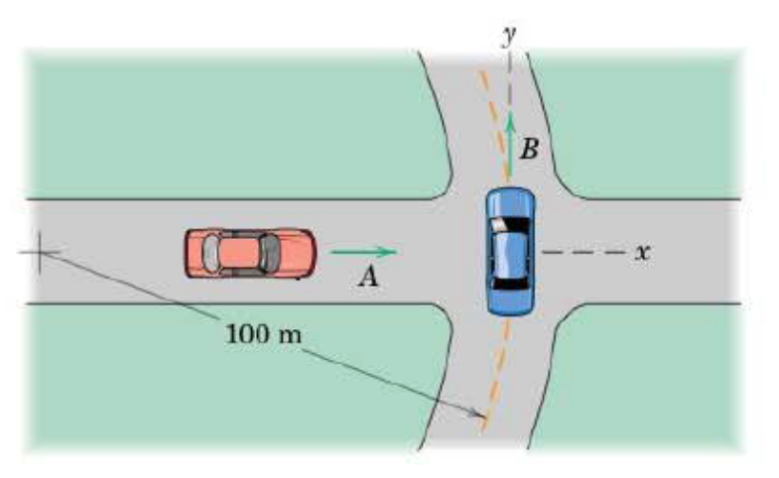
Örnekler
Örnek 3: B arabası döner kavşakta 54 km/saat sabit hızla ilerlemektedir. Bu sırada A arabası 72 km/saat sabit hızla döner kavşağa yaklaşmaktadır. Sözü edilen anda A arabası ile B arabası arasındaki mesafe 40 m. ve döner kavşağın eğrilik yarıçapıda 100 m dir. B arabasında oturan bir gözlemciye göre A arabasının hızını ve ivmesini bulunuz.

Slide 31
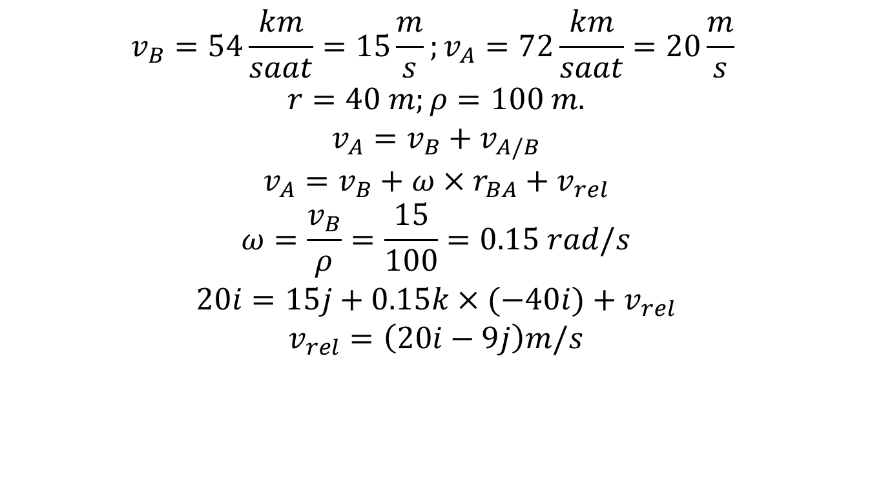
Örnekler
$$v_{B}=54\frac{km}{saat}=15\frac{m}{s};v_{A}=72\frac{km}{saat}=20\frac{m}{s}$$
$$r=40 m;ρ=100 m.$$
$$v_{A}=v_{B}+v_{A/B}$$
$$v_{A}=v_{B}+ω×r_{BA}+v_{rel}$$
$$ω=\frac{v_{B}}{ρ}=\frac{15}{100}=0.15 rad/s$$
$$20i=15j+0.15k×(−40i)+v_{rel}$$
$$v_{rel}=\left(20i−9j\right)m/s$$

Slide 32
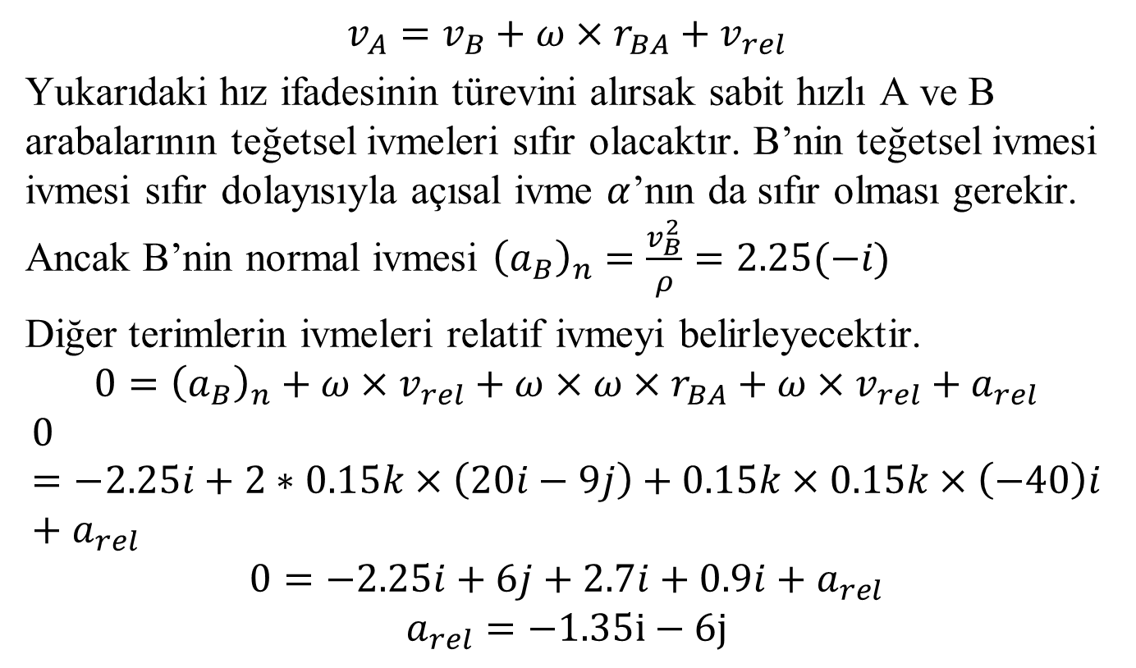
Örnekler
$$v_{A}=v_{B}+ω×r_{BA}+v_{rel}$$
Yukarıdaki hız ifadesinin türevini alırsak sabit hızlı A ve B arabalarının teğetsel ivmeleri sıfır olacaktır. B’nin teğetsel ivmesi ivmesi sıfır dolayısıyla açısal ivme $α$’nın da sıfır olması gerekir. Ancak B’nin normal ivmesi ${\left(a_{B}\right)}_{n}=\frac{v_{B}^{2}}{ρ}=2.25(−i)$
Diğer terimlerin ivmeleri relatif ivmeyi belirleyecektir.
$$0={\left(a_{B}\right)}_{n}+ω×v_{rel}+ω×ω×r_{BA}+ω×v_{rel}+a_{rel}$$
$$0=−2.25i+2∗0.15k×\left(20i−9j\right)+0.15k×0.15k×\left(−40\right)i+a_{rel}$$
$$0=−2.25i+6j+2.7i+0.9i+a_{rel}$$
$$a_{rel}=−1.35i−6j$$

Slide 33
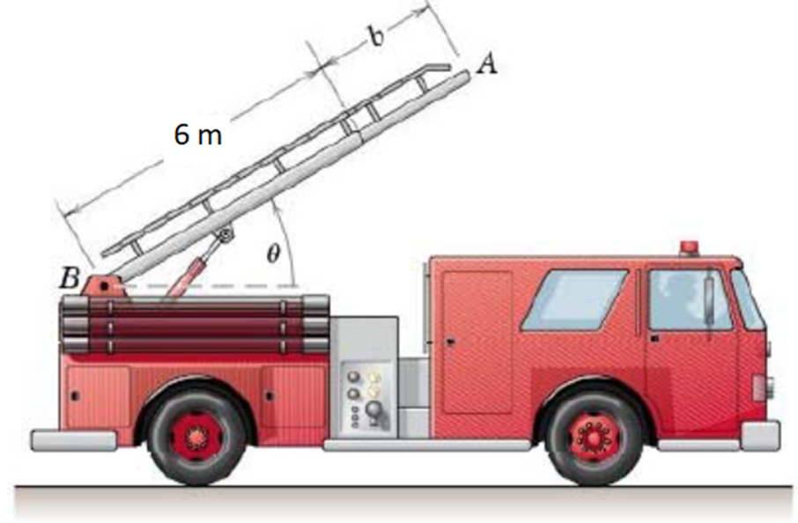

Örnekler
Örnek 4: İtfaiye aracının hızı $20 m/s$, ivmesi ise yavaşlama yönünde $3 m/s^{2}$dir. Gösterilen anda θ=30° $ve 0.175 rad/s$sabit hızla dönmektedir
$b=1.5 m; \dot{b}=0.6\frac{m}{s};\ddot{b}=−0.3 m/s^{2}$; Bu veriler ışığında A noktasının kamyona göre ve yere göre ivmesini bulunuz.

Slide 34
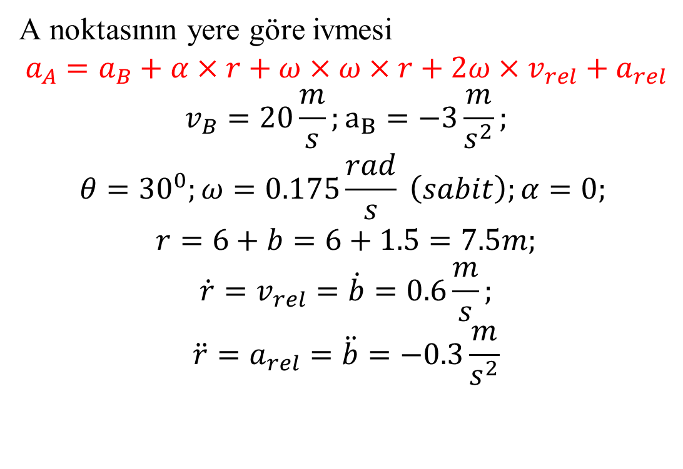
Örnekler
A noktasının yere göre ivmesi
$$a_{A}=a_{B}+α×r+ω×ω×r+2ω×v_{rel}+a_{rel}$$
$$v_{B}=20\frac{m}{s};a_{B}=−3\frac{m}{s^{2}};$$
$$θ={30}^{0};ω=0.175\frac{rad}{s} \left(sabit\right);α=0;$$
$$r=6+b=6+1.5=7.5m;$$
$$\dot{r}=v_{rel}=\dot{b}=0.6\frac{m}{s};$$
$$\ddot{r}=a_{rel}=\ddot{b}=−0.3\frac{m}{s^{2}}$$

Slide 35
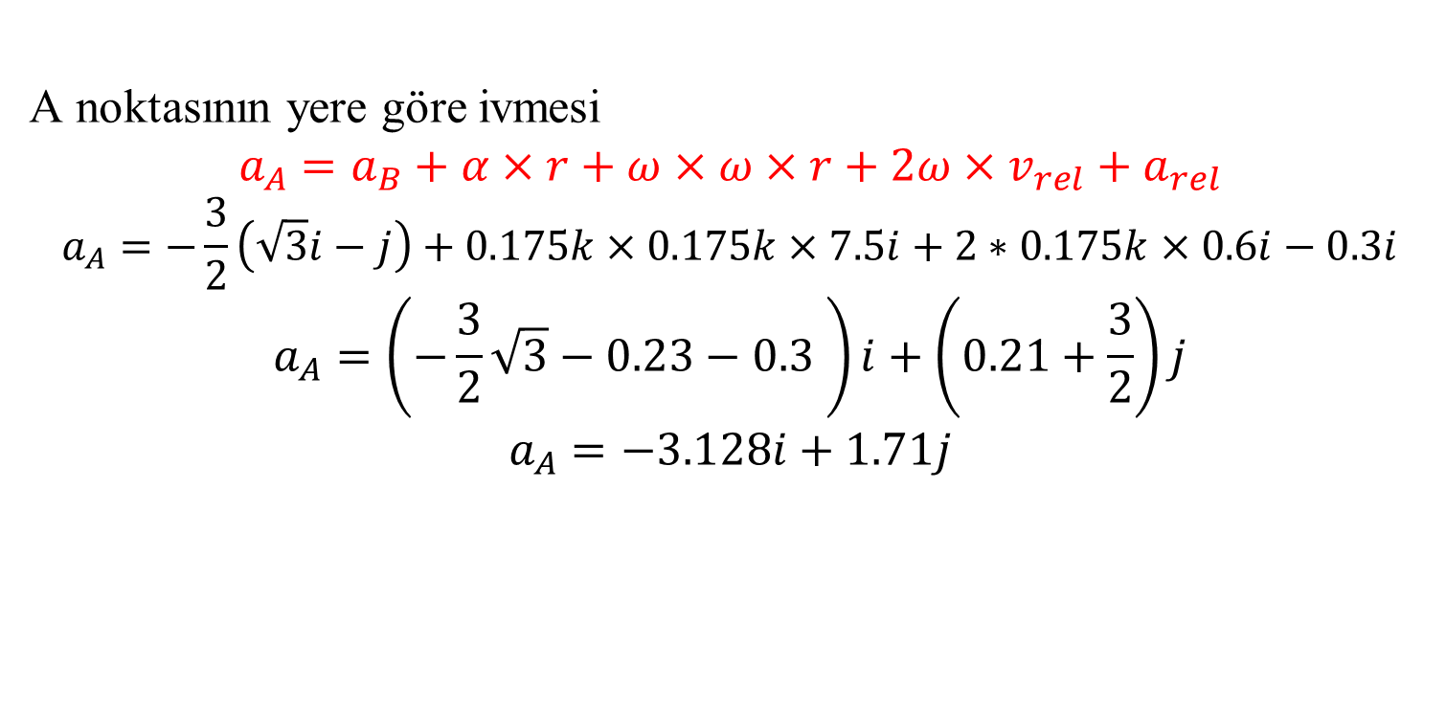

Örnekler
$$a_{B}=−3\frac{m}{s^{2}};θ={30}^{0};$$
$$ω=0.175\frac{rad}{s};α=0;$$
$$r=7.5m;$$
$$v_{rel}=0.6\frac{m}{s};$$
$$a_{rel}=−0.3\frac{m}{s^{2}}$$
A noktasının yere göre ivmesi
$$a_{A}=a_{B}+α×r+ω×ω×r+2ω×v_{rel}+a_{rel}$$
$$a_{A}=−\frac{3}{2}\left(\sqrt{3}i−j\right)+0.175k×0.175k×7.5i+2∗0.175k×0.6i−0.3i$$
$$a_{A}=\left(−\frac{3}{2}\sqrt{3}−0.23−0.3 \right)i+\left(0.21+\frac{3}{2}\right)j$$
$$a_{A}=−3.128i+1.71j$$

Slide 36
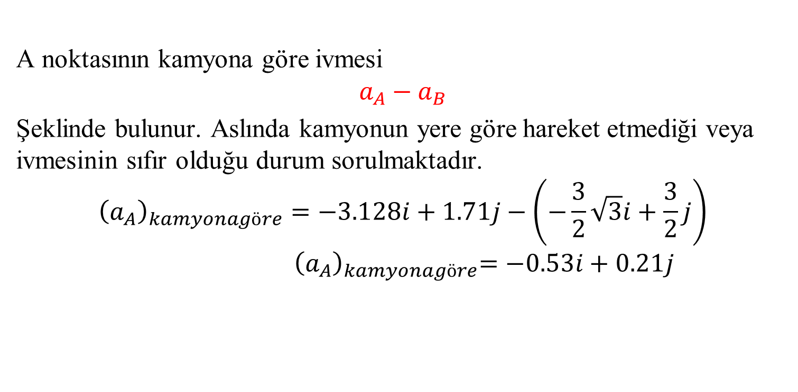
Örnekler
$$a_{B}=−3\frac{m}{s^{2}};θ={30}^{0};$$
$$ω=0.175\frac{rad}{s};α=0;$$
$$r=7.5m;$$
$$v_{rel}=0.6\frac{m}{s};$$
$$a_{rel}=−0.3\frac{m}{s^{2}}$$
A noktasının kamyona göre ivmesi
$$a_{A}−a_{B}$$
Şeklinde bulunur. Aslında kamyonun yere göre hareket etmediği veya ivmesinin sıfır olduğu durum sorulmaktadır.
$${\left(a_{A}\right)}_{kamyonagöre}=−3.128i+1.71j−\left(−\frac{3}{2}\sqrt{3}i+\frac{3}{2}j\right)$$
$${ \left(a_{A}\right)}_{kamyonagöre}=−0.53i+0.21j$$

